Slide 1
Straßenübersicht Ortschaft Großbadegast Ortsteil Kleinbadegast
Am Sportforum
Hopfenweg
Im Winkel
Kirchstraße
Von Kleinbadegast
Pfriemsdorfer Straße Bereich K 2508
Hopfenweg Bereich K 2508

Slide 2
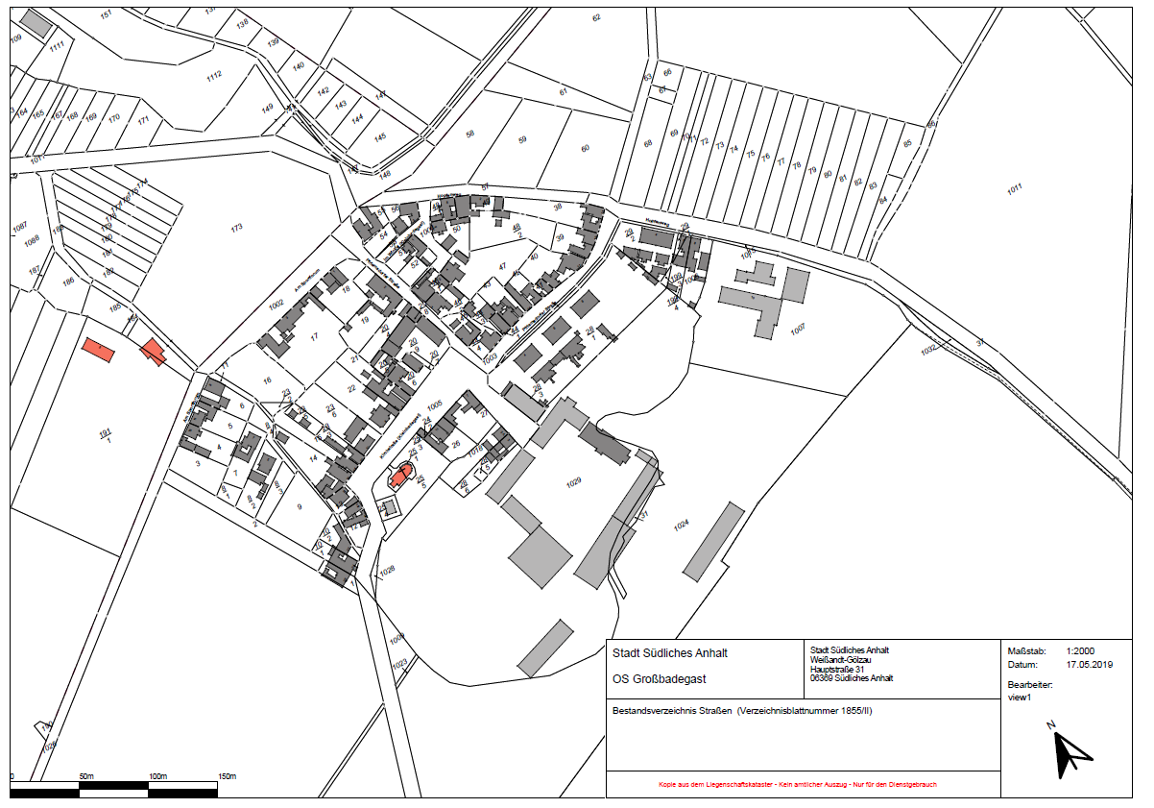
1
4 (siehe auch andere Übersicht)
2
6
Bushaltestellen (LBW
bzw. massiv)
3
7

Slide 3
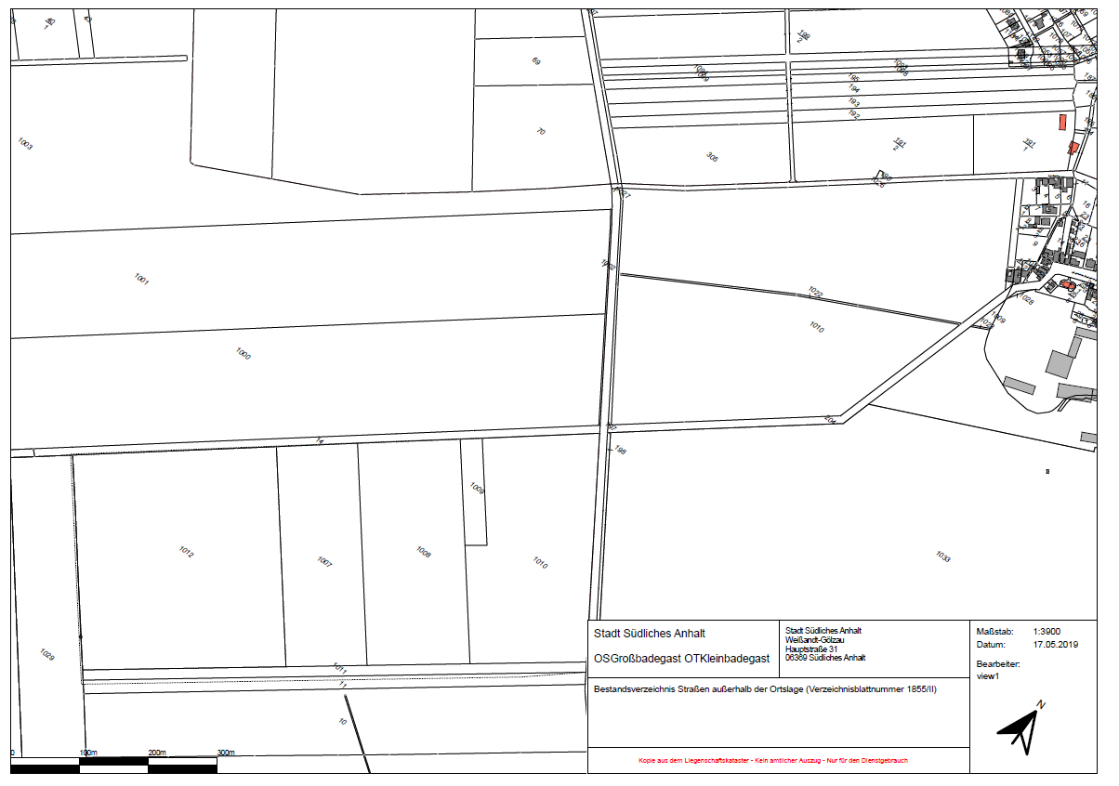
4 (siehe auch andere Übersicht)
5

